Slide 1

NÁZEV ŠKOLY: Základní škola a praktická škola Arkadie o. p. s.
AUTOR: Mgr. Martina Vitvarová
NÁZEV: VY_32_INOVACE_76_PŘÍRODOPIS_FOSILIE
TÉMA: FOSILIE
ČÍSLO PROJEKTU: CZ.1.07./1.4.00/21.2257

Slide 2
Anotace
Materiál určený pro výuku přírodopisu v 9. ročníku základní školy praktické.
Výklad nového učiva – zkameněliny, ukázky a charakteristika, vznik
Motivační kvíz
Použití na interaktivní tabuli
Práce žáky zaujala, aktivně se zapojovali do diskuse
Vytvořeno 3. 1. 2012

Slide 3
Z červených písmen zjistíš, co jsou FOSILIE
A | Z | S | K | D | F
G | H | A | J | M | K
E | O | N | Ě | P | L
U | Z | L | T | I | R
N | X | Y | W | E | Y

Slide 4
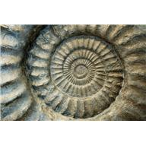
Fosilie - zkameněliny
Zkamenělé i nezkamenělé zbytky a otisky organismů

Slide 5
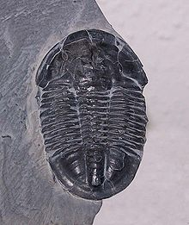
Trilobit

Slide 6
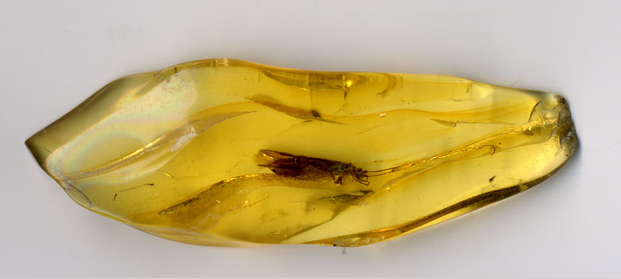
Jantar

Slide 7
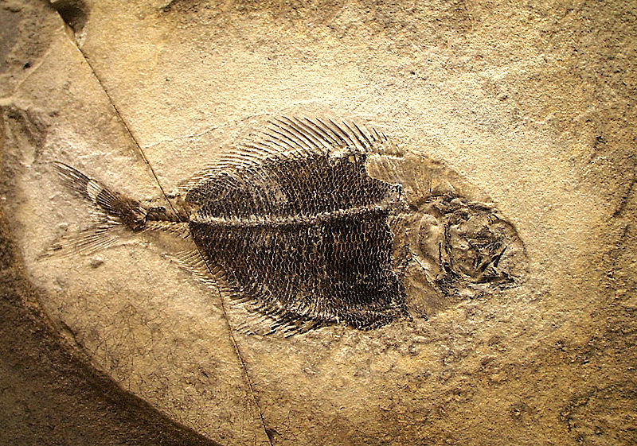
Prehistorická ryba

Slide 8
Nejčastěji se dochovávají
Zuby
Kosti
Skořápky vajec
Krunýře

Slide 9
Vznik
1.
živočich nebo rostlina uvízne v usazeninách, obvykle pod vodou
2.
masité části těla takto pohřbených živočichů se rychle rozloží
3
tvrdé složky, kosti a skořápky zůstanou zachovány
4
prosakující voda zanese spáry a dutiny nerostnými usazeninami a promění je v kámen

Slide 10
Použité zdroje
Soubor:Asaphiscuswheelerii.jpg. In Wikipedia : the free encyclopedia [online]. St. Petersburg (Florida) : Wikipedia Foundation, 19. 4. 2005, 18:32, last modified on 28. 5. 2005, 22:05 [cit. 2011-11-09]. Dostupné z WWW: <http://cs.wikipedia.org/wiki/Soubor:Asaphiscuswheelerii.jpg>.
Soubor:Amber.insect.800pix.050203.jpg. In Wikipedia : the free encyclopedia [online]. St. Petersburg (Florida) : Wikipedia Foundation, 29. 11. 2004, 07:26, last modified on 29. 11. 2004, 07:26 [cit. 2011-11-09]. Dostupné z WWW: <http://cs.wikipedia.org/wiki/Soubor:Amber.insect.800pix.050203.jpg>.
Soubor:Fossil fish Fur Museum.jpg. In Wikipedia : the free encyclopedia [online]. St. Petersburg (Florida) : Wikipedia Foundation, 1. 10. 2006, 12:15, last modified on 1. 10. 2006, 12:15 [cit. 2011-11-09]. Dostupné z WWW: <http://cs.wikipedia.org/wiki/Soubor:Fossil_fish_Fur_Museum.jpg>.

